Slide 1
Βασικες Εννοιες Φυσικών Επιστημών
Βασιλης Κολλιας

Slide 2
ΜΑΘΗΜΑ 3
ΟΠΤΙΚΗ

Slide 3
Την προηγούμενη φορά
Το μοντέλο των ακτινών (για το φως)
Οι εξηγήσεις στη Φυσική είναι ειδικού τύπου αφηγήσεις (λίγοι ήρωες, κάπως βαρετοί)
Χρήση του μοντέλου στην εξήγηση και πρόβλεψη σκιών
Άσκηση με κλίμακες ( ακάρεο 0,2 mm, ιος 0,0001 mm. Αν κανω σε μια μακέτα το ακάρεο 80 cm πόσο μεγάλος πρέπει να γινει εκει ο ιος;)

Slide 4
Απορίες…Ερωτήσεις;

Slide 5
Λύση της άσκησης
Και επεκτάσεις

Slide 6
Από τις σκιές στους φακούς και την όραση(1/2)
O δρόμος της προόδου στην όραση και τους φακούς (υποστήριξη των ματιών, τηλεσκόπια, αργότερα μικροσκόπια) ήταν μακρύς
The publication of Kepler’s Ad Vitellionem Paralipomena (1604) and the ensuing debates on the nature of sight, together with Galileo’s Sidereus Nuncius (1611) and development of the telescope, brought momentous changes to the European “epistemological and theological convictions,”(Mascetti, Y. 2018)

Slide 7
Από τις σκιές στους φακούς και την όραση(2/2)
O della Porta εισηγείται την Καμερα με οπή
Ο Κέπλερ «πατάει» πάνω στον della Porta: «Υποστηρίζω ότι η όραση συμβαίνει όταν ένα «είδωλο» όλου του ημισφαιρίου του κόσμου που βρίσκεται μπροστά στο μάτι, και κάτι ακόμα, εμφανίζεται στον άσπρο τοίχο, χρωματισμένο με κόκκινο, στην κοίλη επιφάνεια του αμφιβληστροειδούς»
Άραγε πού συμβαίνει η όραση; Στην επιφάνεια του ματιου («αντικατοπτρίζεται») ή κάπου στο εσωτερικό του ματιού;

Slide 8
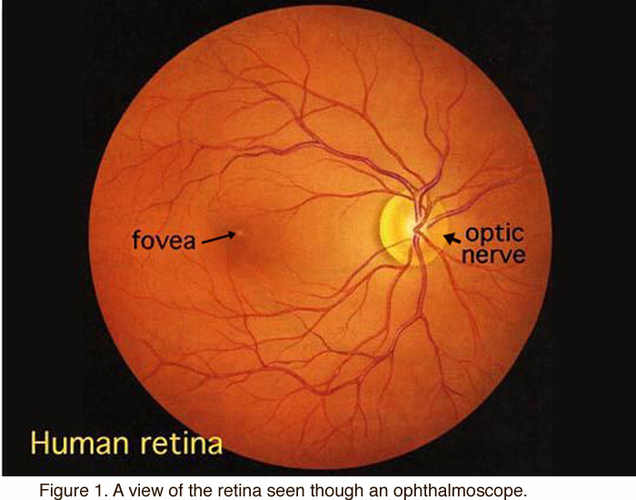
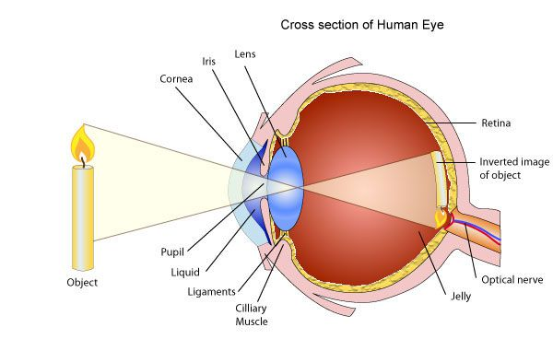

Slide 9
Σκηνές από το μάθημα
Παρουσιαστηκαν οι δυο τρόπο (με τυπο και με ακτίνες) για να σχηματίσετε το ειδωλο μιας φωτεινής πηγής
Στο e-class υπαρχουν αρκετα εργαλεία τα οποια μπορειτε να χρησιμοποιήσετε για να κατάνοήσετε καλύτερα το πώς «ψηφίδα την ψηφίδα» δημιουργείται ένα είδωλο.
Το ματι/νους μπορει να «απατηθεί» και να βιώσει κατι άλλο, αν αλλάξουμε την πορεία των ακτινών πριν φτάσουν στο μάτι (οι ακτίνες δεν μεταφέρουν πληροφορία για την ιστορία τους): Βάση για πολλές οπτικές συσκευές.

